Slide 1
Infračervené záření
Jakub Včela
Mikuláš Chaloupka
Eliška Rumlová
Matěj Štěpán
Diana Štětinová
Matyáš Černý
Julie Zahrádková

Slide 2
Obsah:
Základní informace
Zdroje záření
Využití záření v infračervených ovladačích a infraportech
Využití infračerveného záření pro noční vidění
Infračervené snímky ve vesmíru

Slide 3
Základní Informace
Je to elektromagnetické záření s vlnovou délkou větší než viditelné světlo, ale menší než mikrovlnné záření.
Infračervené záření je často považováno za „tepelné záření“
Infračervené záření se dále dělí na jednotlivá pásma:
Blízké infračervené záření, neboli NIR
-Vlnová délka 0,76–1,4 µm,
IR krátké vlnové délky, neboli SWIR
-Vlnová délka 1,4–3 µm
IR střední vlnové délky, neboli MWIR
-Vlnová délka: 3–8 µm
IR dlouhé vlnové délky, neboli LWIR
-Vlnová délka: 8–15 µm
vzdálené infračervené záření, neboli FIR
-Vlnová délka: 15–1000 µm

Slide 4
Zdroje IR záření:
Matěj Štěpán
Zdrojem jsou tělesa zahřátá na vyšší teplotu
Největší zdroj je slunce
Cítíme to jako teplo
Infračervené záření může vyzařovat například infračervené lampy (ty fungují na principu Fotonové terapie), nebo většina ovladačů

Slide 5
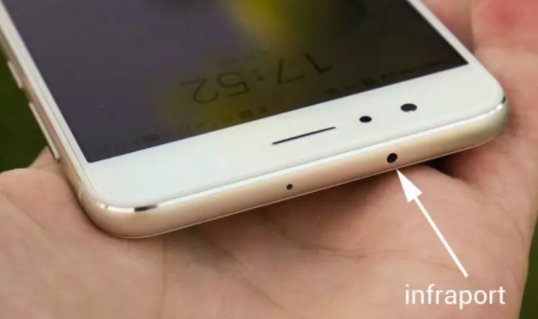
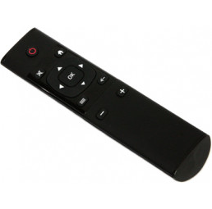
Využití IR záření v infračervených ovladačích a infraportech:
Jakub Včela
Infračervené záření se používá pro přenos informací na krátkou vzdálenost, nejčastěji podle standardu IrDA. Příkladem mohou být mobilní telefony s infračerveným portem či dálkové ovladače. Infračervené záření v nich vysílají LED.
Telekomunikační pásma
Pro účely optické komunikace se IR záření dělí takto:
O-pásmo 1260–1360 nm, f = 238–220 THz
E-pásmo 1360–1460 nm, f = 220–206 THz
S-pásmo 1460–1530 nm, f = 206–196 THz
C-pásmo 1530–1565 nm, f = 196–191 THz
L-pásmo 1565–1625 nm, f = 191–185 THz
U-pásmo 1625–1675 nm, f = 185–179 THz

Slide 6
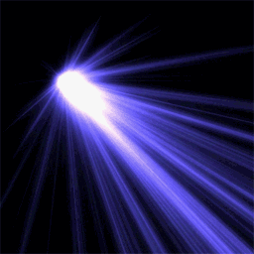
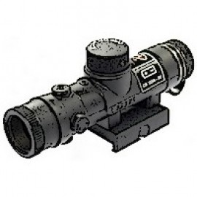
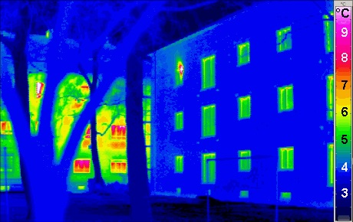
Využití infračerveného záření pro noční vidění:
Matyáš Černý
Infračervené světlo umožňuje dobrou viditelnosti i v úplné tmě. IR reflektor je také významným příslušenstvím pro noční vidění. Levné noktovizory pracují dobře za ideálních podmínek.
Můžeme jej rozdělit do dvou kategorií:
Pasivní – využívá se u detektorů, které zaznamenávají infračervené záření vydávaných objektů. Objekty teplejší než okolí.
Aktivní – je založena na vyslání a nasměrování infračervených paprsků na daný objekt, takže jej lze pozorovat i v úplné tmě. Využití u průmyslových kamer a noktovizorů.

Slide 7
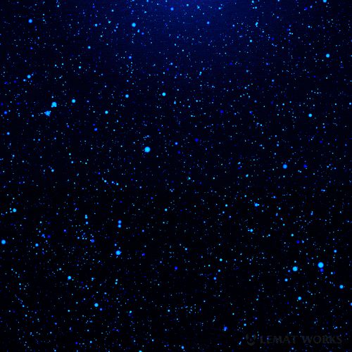
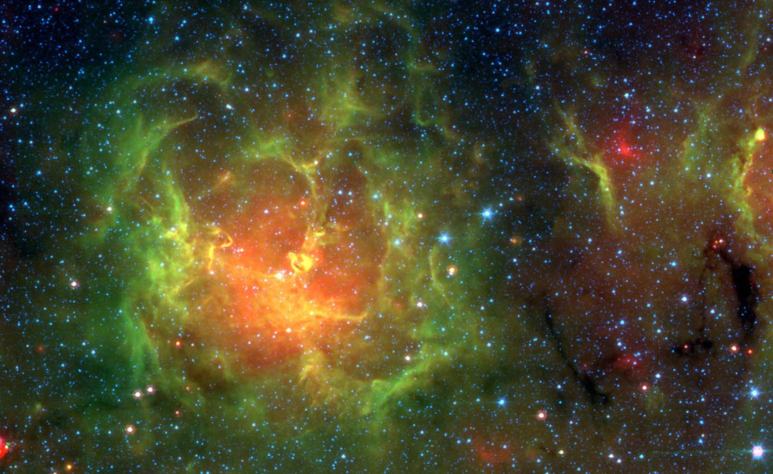
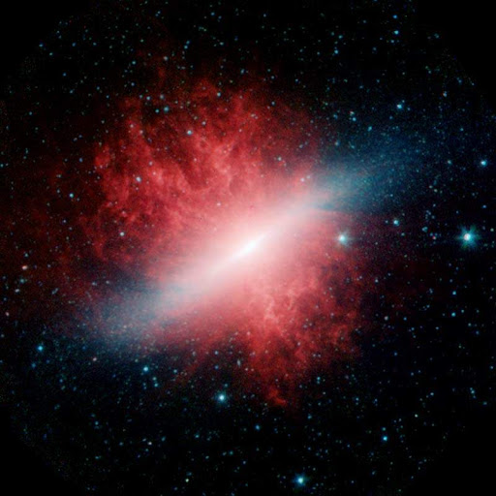
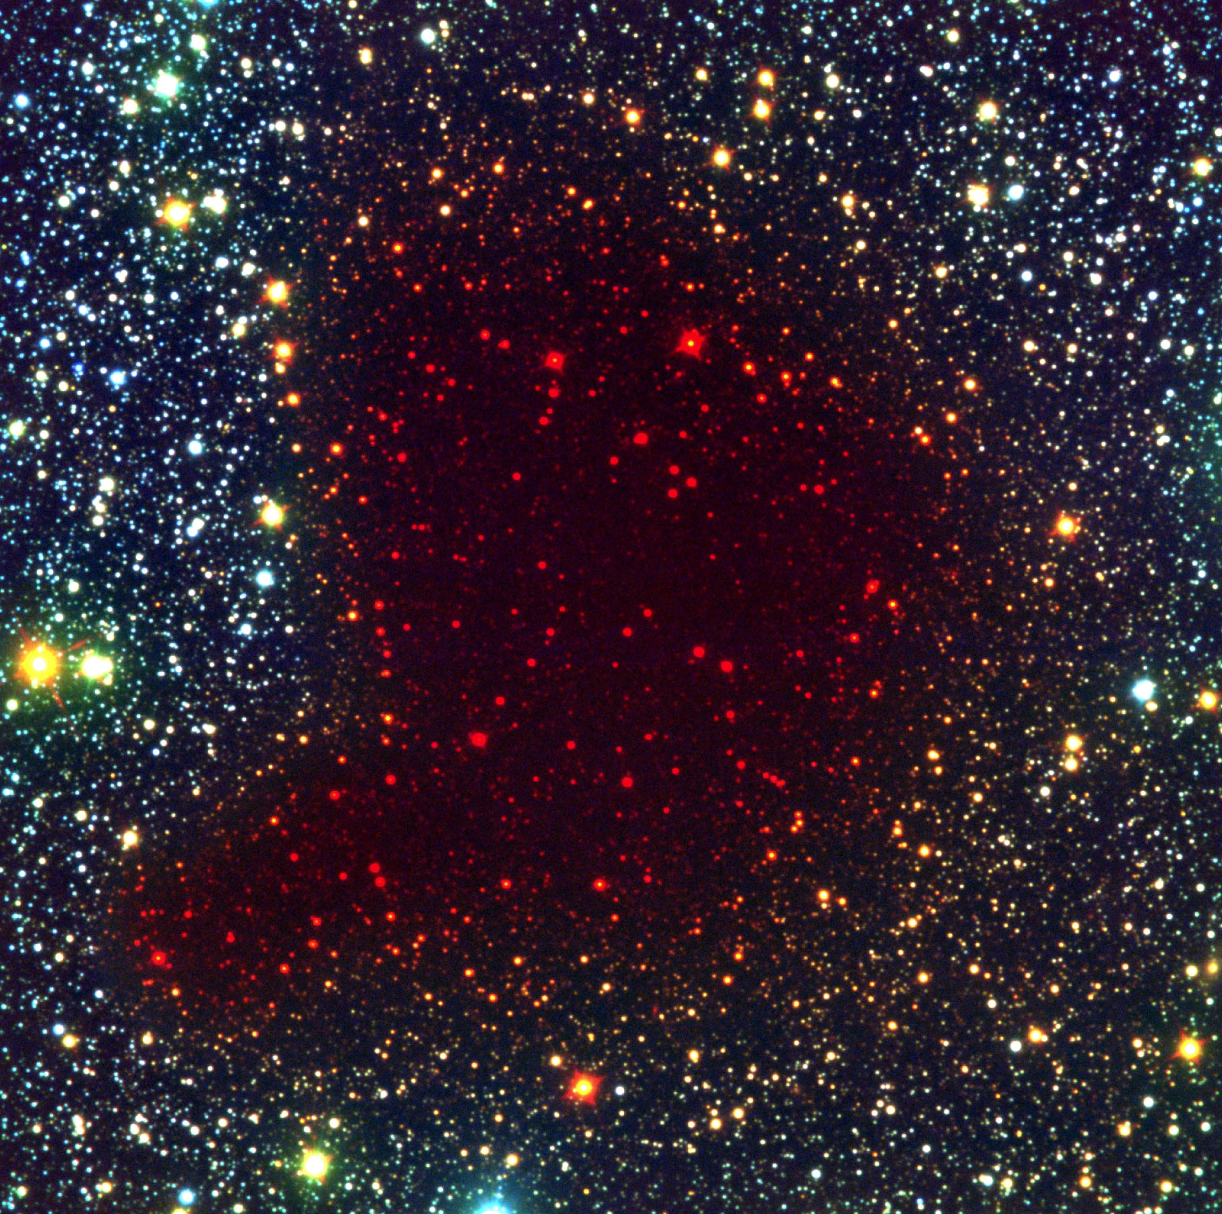
Infračervené snímky ve vesmíru:
Eliška Rumlová
V infračerveném záření se ve sluneční soustavě studuje slunce, ale září v něm také všechny planety.
Mimo sluneční soustavu se infračervenou astromií studují především velmi chladná místa ve vesmíru a rodící se hvězdy nebo planety.
Je to oborem astronomie a astrofyziky, který zkoumá objekty viditelné v infračerveném záření.

Slide 8
Děkujeme za pozornost
Zdroje:
Denní a noční vidění síťových kamer | netcam.cz
Infračervené záření/Katalog metod v biofyzice – WikiSkripta
Infračervené záření – Wikipedie (wikipedia.org)
Infračervená astronomie – Wikipedie (wikipedia.org)
Infračervené záření – dálkové ovládání — Sbírka pokusů (fyzikalnipokusy.cz)

